Slide 1

무슬림 관광 활성화 방안
: 코로나, 위기를 기회로
문화관광 빅 데이터 분석대회
Data 265

Slide 2

INDEX
01. 연구배경
02. 배경설명
03. 배경설명
04. 배경설명
05. 배경설명
06. 배경설명

Slide 3


01. 연구배경 – 주제 선정 이유
코로나19(COVID-19)에 따른 인바운드(외국인의 국내여행) 관광 침체 장기화
그러나 코로나 이후 인바운드 관광의 조기 정상화를 위한 사전 대비 전략 필요

Slide 4
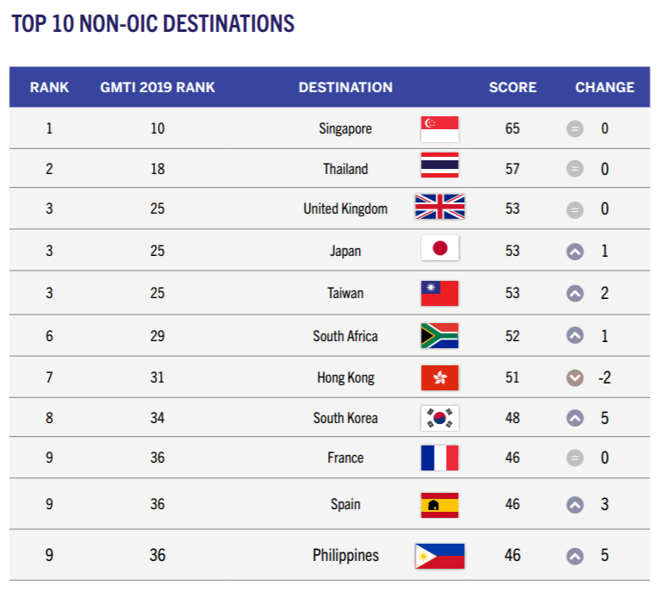
01. 연구배경
GMTI
Global Muslim Travel Index
MasterCard & Crescentrating 공동조사
전 세계 130개국 대상
무슬림 여행객의 관광 여건 평가
GMTI에서의 한국
비 이슬람 협력기구 국가 순위에서
첫 TOP 10 진입
2018년 13위 → 2019년 8위
5 순위 상승
출처 : GMTI 2019 (Global Muslim Travel Index)
- Mastercard-CrescentRating

Slide 5
01. 연구배경 – 주제 선정 이유
중동 지역의 외래 관광객 지속적 증가

Slide 6
01. 연구배경
무슬림의 한국 여행 수요 증가
인바운드 관광 시장 다변화 필요
중동국가 :
시장 규모는 작지만 높은 수익성
분석 목표 : 코로나 이후 중동 국가 관광객 유치 활성화를 위한 대비 전략 필요
무슬림 관광객의 1인당 평균 지출액 규모 > 전체 관광객의 1인당 평균 지출액 규모

Slide 7
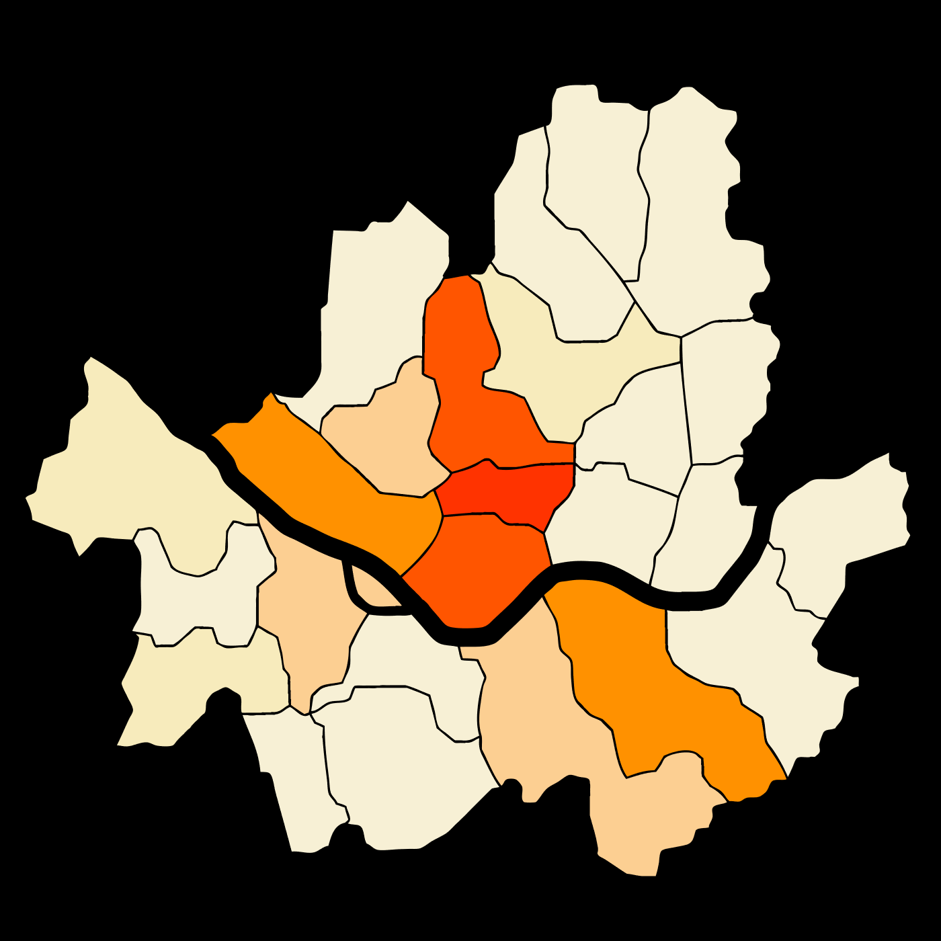
01. 데이터 시각화
서울시 무슬림 친화 식당 분포
한국관광공사
무슬림 친화 식당 크롤링

Slide 8
01. 데이터 시각화
서울시 무슬림 친화 식당 분포
한국관광공사
무슬림 친화 식당 크롤링

Slide 9
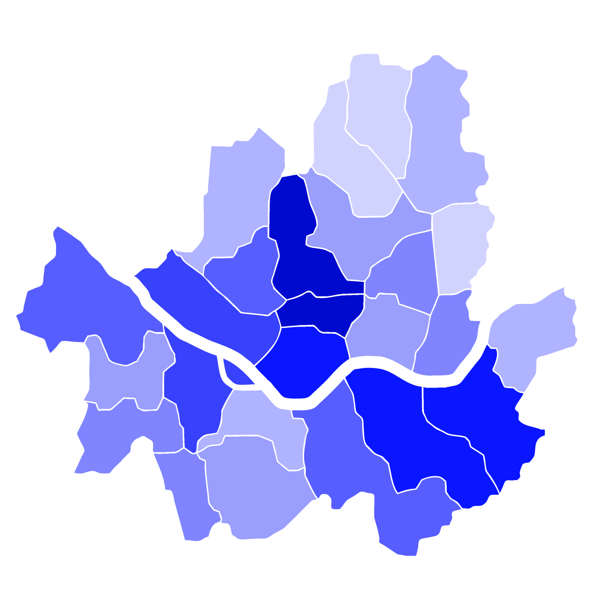
01. 데이터 시각화
서울 시내 쇼핑 목적 방문지 분포
신한은행 데이터 분석

